Slide 1
일본의 종교관
-일본의 신흥종교
일본어일본학과 전 희정

Slide 2


01
옴진리교 (オウム真理教, Aum Shinrikyo)
-1984년 교주 아사하라 쇼코에 의해 설립
-일본의 사이비 종교이자 테러리스트 범죄 집단
-2000년 알레프 (宗敎團體・アレフ) 로 이름을 바꾸고 재편성, 교주 조유 후미히로 취임

Slide 3
01
옴진리교 (オウム真理教, Aum Shinrikyo)
교리
-‘힌두교의 시바신을 받들고, 절대자유 및 절대행복 상태로 혼을 진화시킬 수 있는 아사하라 교주가 갖가지 비법을 통해 당신을 해탈상태로 이끌어 간다.’
-초능력, 요가, 종말사상 등을 앞세웠음.
사건/사고
-1989년 11월 4일에 사카모토 쓰쓰미 변호사 일가족 살해 사건
-1993년 카메이도 악취사건
-1994년 6월 27일 나가노현 마쓰모토 사린 사건
-1995년 3월 20일 도쿄 지하철 사린 사건
▶초대 교주 아사하라 쇼코를 비롯, 핵심 주모자 13인의 사형 확정, 5인 무기징역형

Slide 4
01
옴진리교 (オウム真理教, Aum Shinrikyo)
그 외
-현재 신도 약 1만명의 종교집단
-모스크바, 뉴욕 등 4개 지역에 해외지부를 갖고 있음
-2016년 러시아에서 옴진리교가 활동하고 있다는 정황이 포착됨

Slide 5
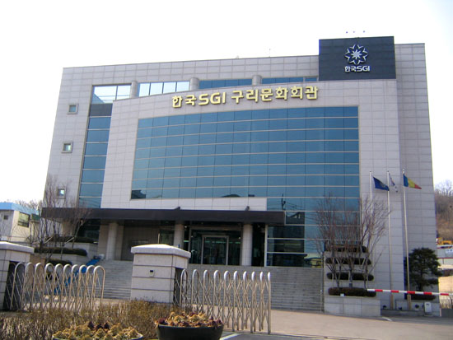

02
창가학회(創價學會, Soka Gakkai International, SGI)
좌, 창가학회 삼색기 우, 한국 창가학회 건물
-창가학회 삼색기의 파랑은 평화, 노랑은 문화, 빨강은 교육을 뜻함
-1930년 일본의 마키구치 쓰네사부로 초대 회장과 도다 조세이 2대 회장이
'창가교육학 체계'를 펴내면서 창시한 불교계 신흥 종교

Slide 6
02
창가학회(創價學會, Soka Gakkai International, SGI)
교리
-‘한 개인의 생명 안의 깨달음이 다른 사람들에게 영향을 좋은 영향을 주고 또 주어 결국에 혁명과 같은 가치를 이룰 수 있다’
-경전은 법화경으로, 남무묘법연화경(남묘호렌게쿄)을 기도문으로 삼음
‘법화경에 귀의하겠습니다.’ 라는 뜻
그 외
-전 세계 192개국에 회원이 있다. 한국의 회원 수는 약 120만으로 추정. (한국SGI 홈페이지)
-초대 회장 마키구치 쓰네사부로가 ‘소카 대학(創價大學)’을 설립. (홈페이지)

Slide 7
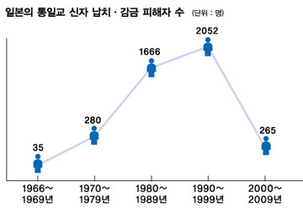
03
그 외 신흥종교들
-오모토
-행복의 과학
-천리교
-생장의 집
-선린회
-통일교(일본인 납치, 감금 및 개종 강요)

Slide 8
03
감사합니다

